Slide 1
E.T. & Star Wars
Eine Präsentation von Maik und Philipp

Slide 2
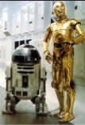
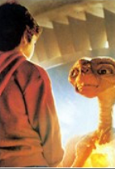

Slide 3
Star Wars IV:
Eine neue Hoffnung
E.T. – Der Außerirdische
Warum haben wir die Bilder ausgewählt?
Beide Bilder zeigen einen Ausschnitt aus einem Film
Beide Bilder repräsentieren den erfolgreichsten Kinofilm des jeweiligen Jahres
Beide Bilder zeigen Science Fiction und Abenteuer Filme
Aus persönlichem Interesse an den Filmen

Slide 4
Star Wars IV:
Eine neue Hoffnung
E.T. – Der Außerirdische
Für welches Ereignis oder welche Entwicklung stehen sie?
Durch Wiederaufführungen lösten sich Star Wars und E.T. in den 1980ern mehrfach als erfolgreichste Filme der Kinogeschichte ab
Beide Filme wurden erst elf Jahre später durch Jurassic Park, ebenfalls von Spielberg, übertroffen
George Lucas hat eine Visual-Effects Firma nur für Star Wars gegründet, um visuelle Effekte für Kinofilme zu revolutionieren (Industrial Light & Magic)

Slide 5
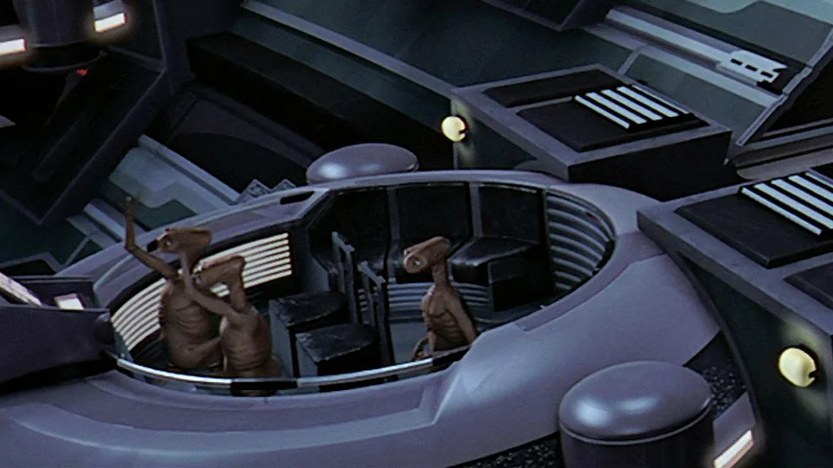
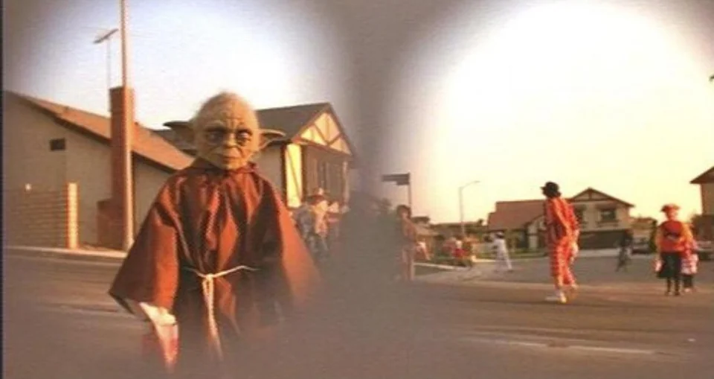
Was ist der Zusammenhang zwischen den Bildern?
Referenz von E.T in Star Wars I
Referenz von Yoda im Film E.T.
In Star Wars: Episode I Die dunkle Bedrohung taucht während einer Senatssitzung eine Gruppe von Außerirdischen auf, die der gleichen Spezies angehören wie E.T., weil Lucas Spielberg versprochen hatte, sie in den nächsten Star-Wars-Film aufzunehmen, nachdem Yoda in E.T. zu sehen war.

Slide 6
Star Wars IV:
Eine neue Hoffnung
E.T. – Der Außerirdische
Mit welchen anderen geschichtlichen Ereignissen und Entwicklungen hängen sie zusammen?
Vorreiter für Produktplatzierungen und Easter Eggs
E.T. ist Platz 100 der erfolgreichsten Filme jemals

Slide 7
Star Wars IV:
Eine neue Hoffnung
E.T. – Der Außerirdische
Quizfrage:
In welchen der Star Wars Filme kam die Spezies des Außerirdischen E.T. vor?
Wie heißt der beste Freund von E.T.?

